Slide 1
«Формирование у обучающихся навыков эмпатии в образовательном процессе»

Slide 2
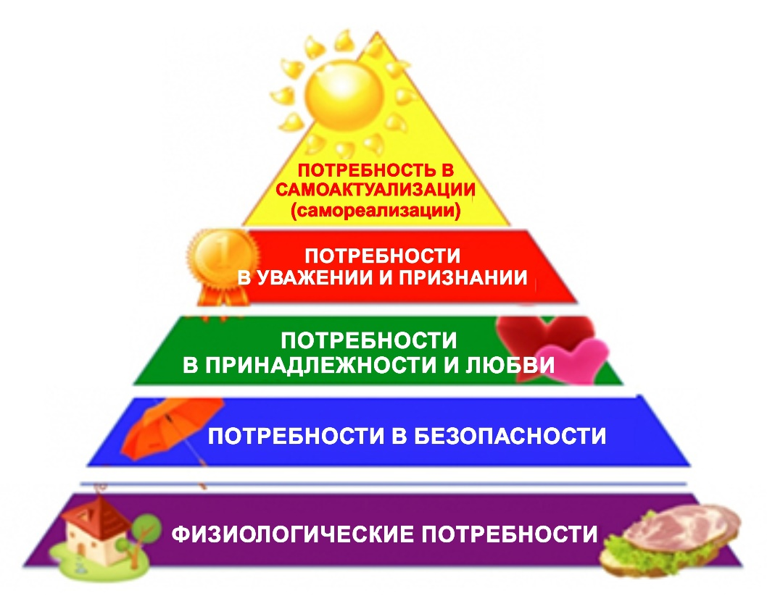
Потребности человека (А.Маслоу)
Сознательное поведение человека

Slide 4
Эмпатия как способность

Slide 5
Интеллект
качество психики, представляющее собой способность к познанию, обучению, адаптации, преодолению трудностей на основе всех познавательных процессов:
ощущения,
восприятия,
памяти,
представления,
мышления,
воображения

Slide 6
Эмпатия - это
Это настройка на чувствование другого и постижение нюансов его переживания и личностного смыла

Slide 7
Эмпатия - это
Процесс контактирования с внутренним миром другого человека посредством воображения

Slide 8
Эмпатия - это
Способ мозга воссоздать эмоциональное состояние собеседника

Slide 9
Механизм проявления эмпатии

Slide 10
Центр инклюзивного образования «ГраницNET»

Slide 11
Класс «рассвет»

Slide 12
Летние практики

Slide 13
Методы диагностики
Рисуночный тест исследования эмпатии (РТИЭ) Авдуловой Т.П.
Проективная методика «Тест руки», разработанный Б. Брайклином, З. Пиотровским, Э. Вагнером, в адаптации Курбатовой Т.Н.
Опросник «Шкала эмоционального отклика и эмпатических тенденций» А. Меграбяна и Н. Эпштейна
Анкетирование с целью рефлексии участия в формирующем эксперименте

Slide 14
"Я часто думал о том, что значит "быть добрым"?
Мне кажется, добрый человек — это такой человек,
который обладает воображением и понимает,
каково другому, умеет почувствовать,
что чувствует другой"
Януш Корчак "Правила жизни".

Slide 15
Спасибо за внимание

